Slide 1


国一学长带你学
立创EDA专业版
Expert电子实验室出品
电赛
蓝桥杯
嵌入式

Slide 2
第三课
电路分析基础(上)

Slide 3
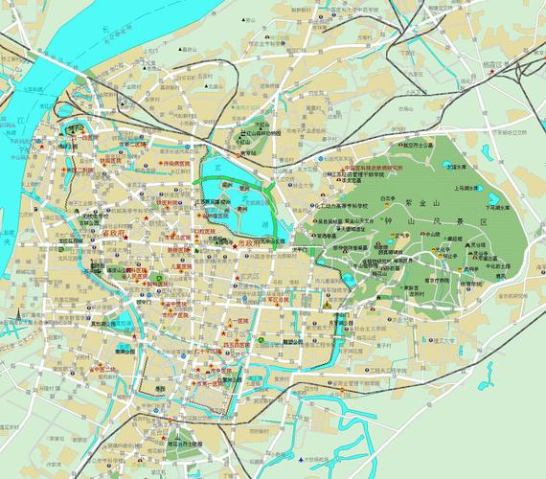
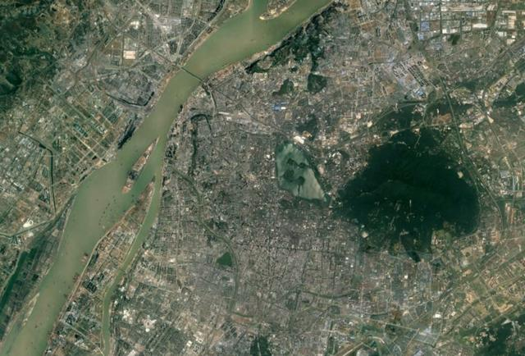
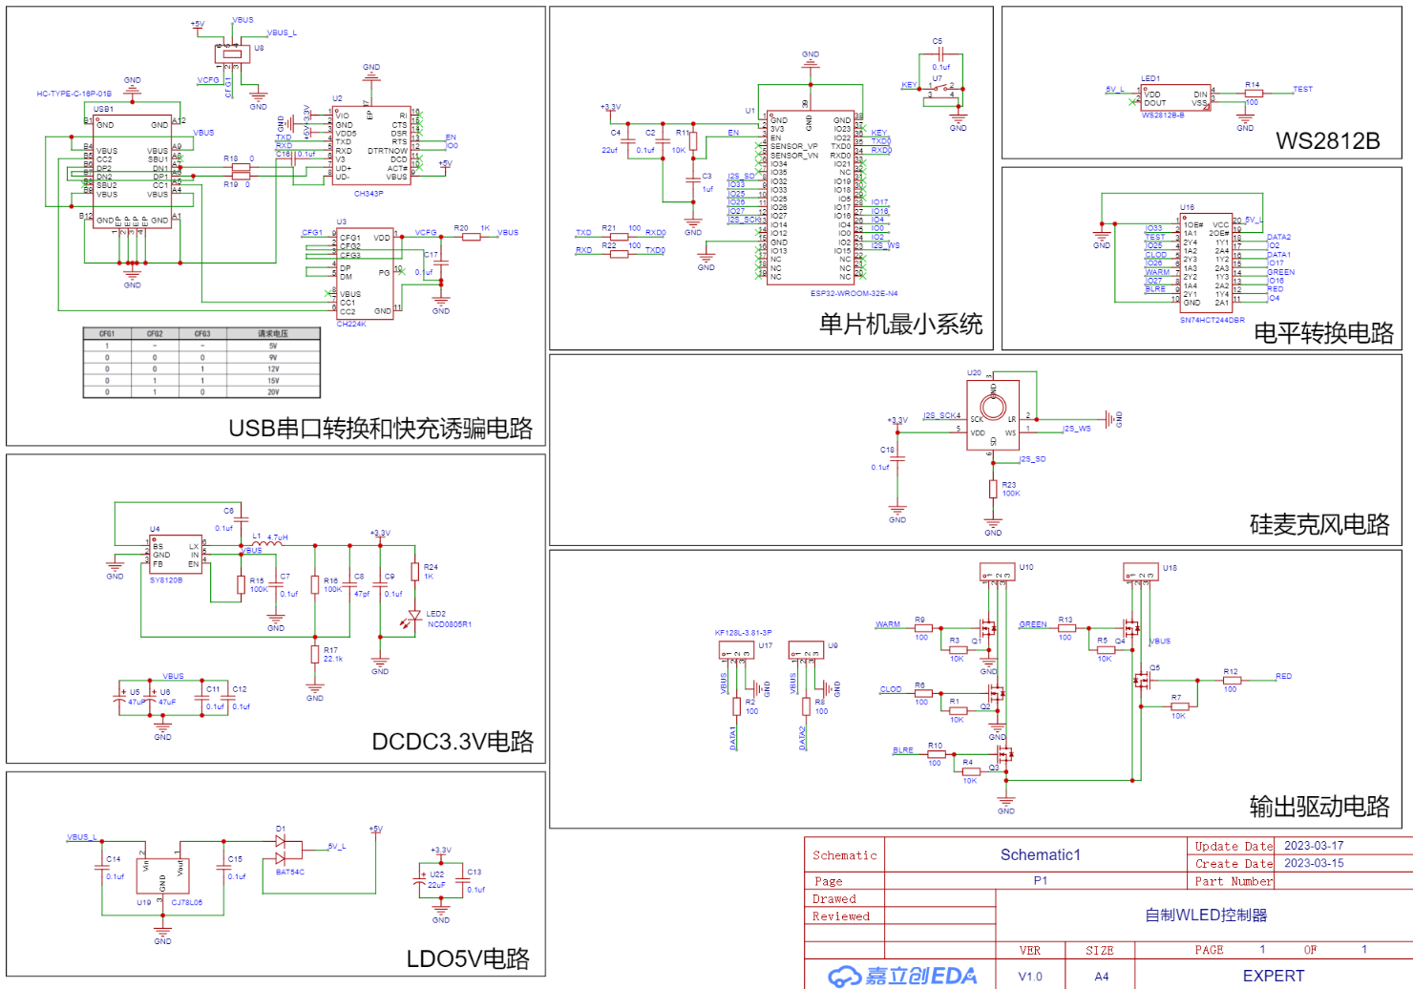
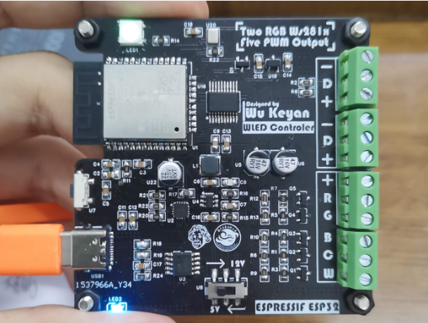
1.什么是电路图
一一对应
一一对应

Slide 4
1.什么是电路图

Slide 5
1.什么是电路图
原理图（schematic diagram）

Slide 6
原理图四要素
元件符号
连接线
结点
注释

Slide 7
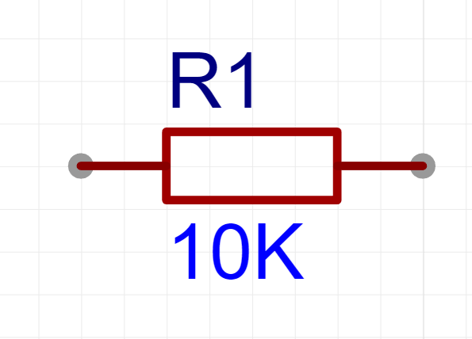
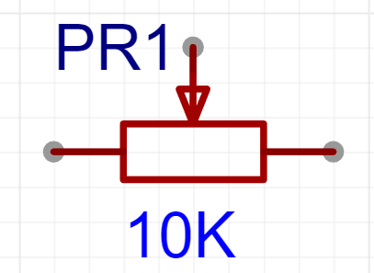
2.电阻元件
电阻器（Resistor）在日常生活中一般直接称为电阻。是一个限流元件，将电阻接在电路中后，电阻器的阻值是固定的一般是两个引脚，它可限制通过它所连支路的电流大小。阻值不能改变的称为固定电阻器。阻值可变的称为电位器或可变电阻器。
端电压与电流有确定函数关系，体现电能转化为其他形式能力的二端器件，用字母R来表示，单位为欧姆Ω。实际器件如灯泡，电热丝，电阻器等均可表示为电阻器元件。
u = R i

Slide 8
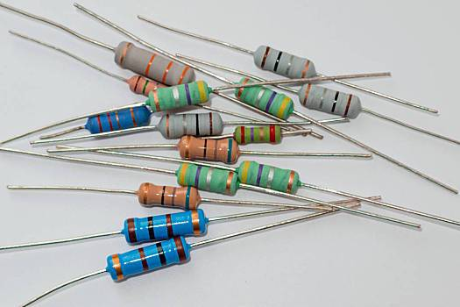
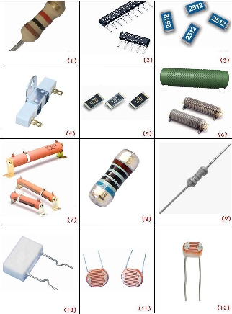
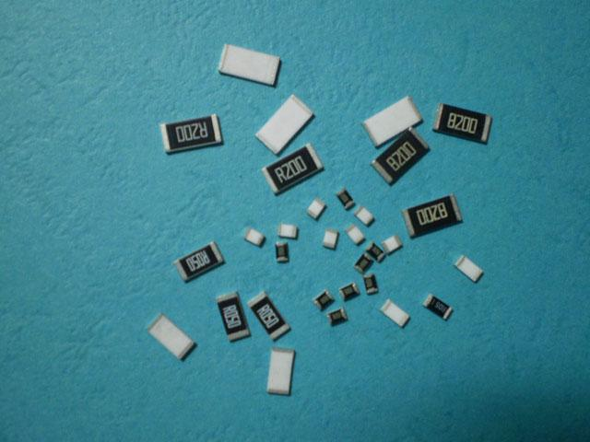
2.电阻元件

Slide 9
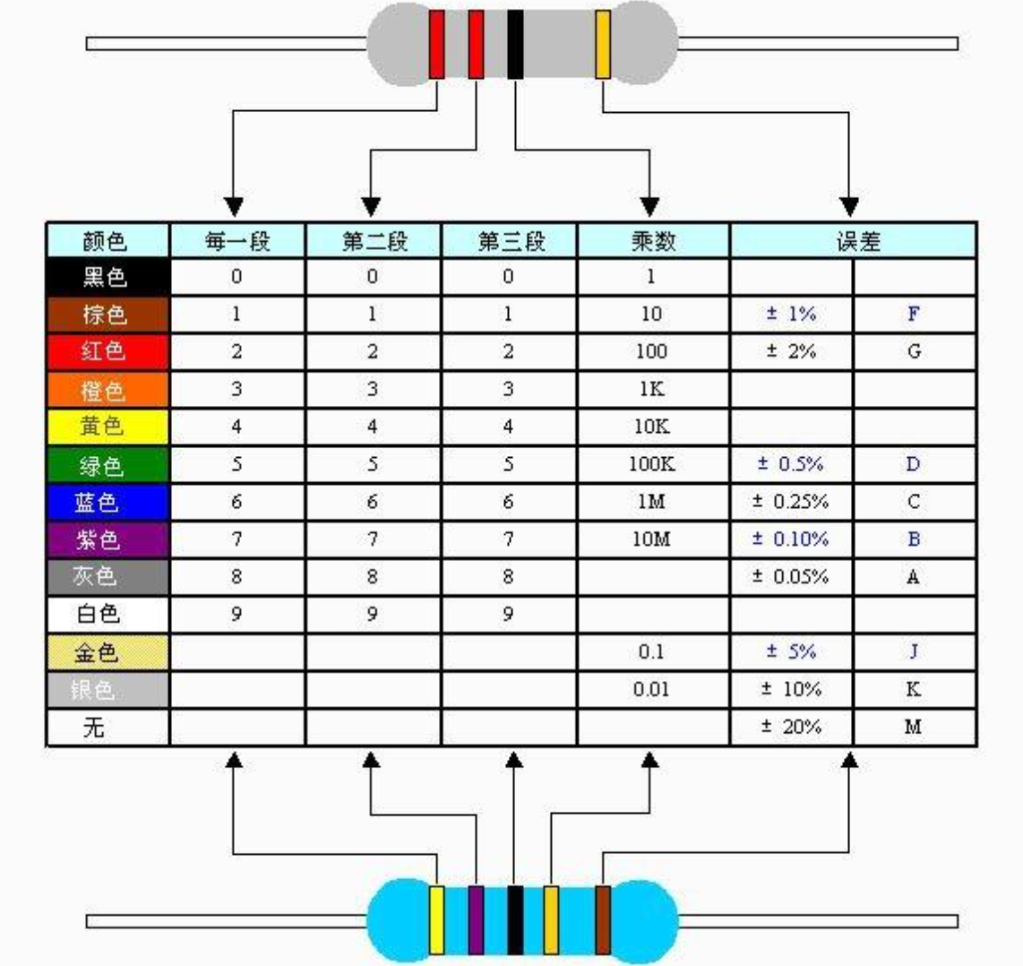
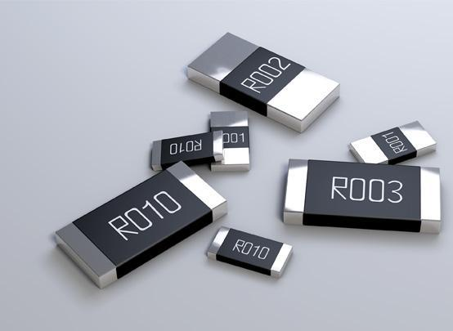
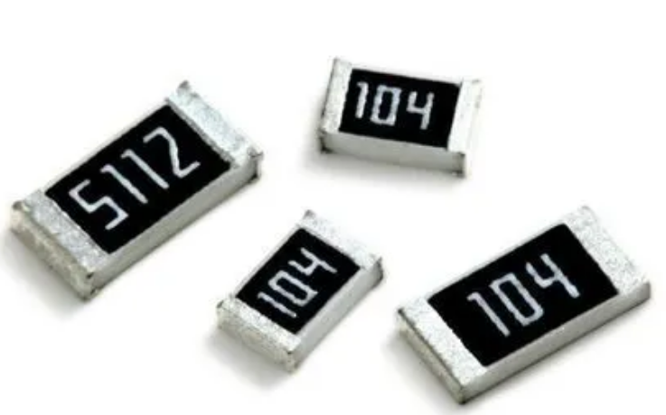
2.电阻元件
1）3位读数：前2位为有效数字，第3位表示10的n次幂(也可以理解为0的个数)。
精度为±5%
2）4位读数：前3位为有效数字，第4位表示10的n次幂(也可以理解为0的个数)。读法和3位的原理一样，精度为±1%
3）阻值小于10的读数：通常在两个数之间插入一个字母R，用字母R来代替小数点。

Slide 10
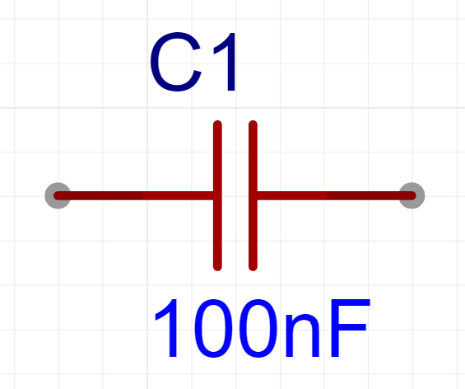
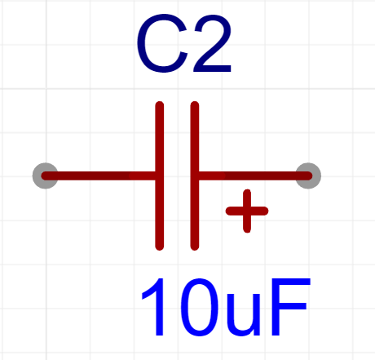
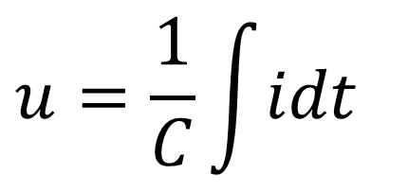
3.电容元件
电容：又叫电容器，是指容纳电荷本领的物理量。
电容一般用通常用“C”表示（Capacitance）
电容的单位是法拉，简称法，符号是F，常用的电容单位有毫法（mF）、微法（μF）、纳法（nF）和皮法（pF）等，单位为千进行换算，如1uF=1000nF；1nF=1000pF。
实际的电子产品应用中，根据电容“通交流，隔直流”的特性，在电路中所起的作用主要是储能与滤波。
$$u=\frac{1}{C}\int{idt}$$

Slide 11
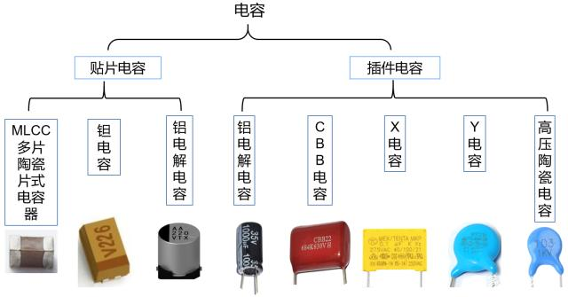
3.电容元件

Slide 12
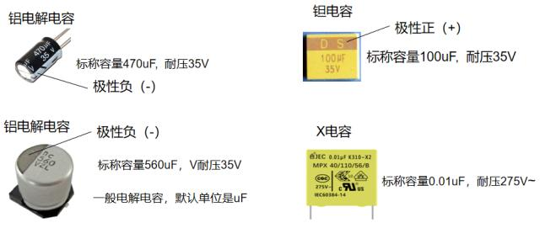
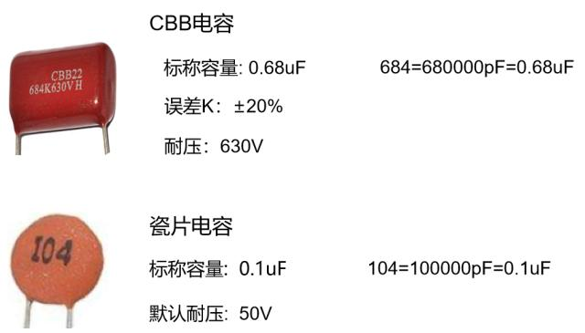
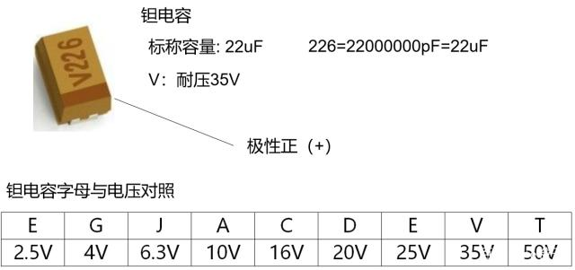
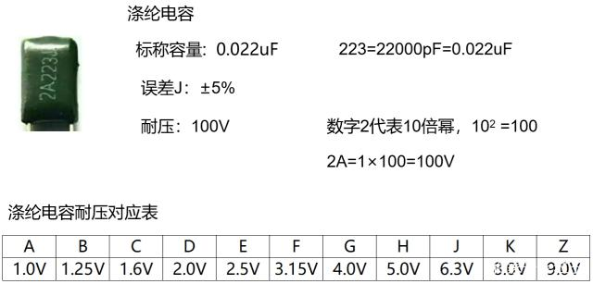
3.电容元件

Slide 13
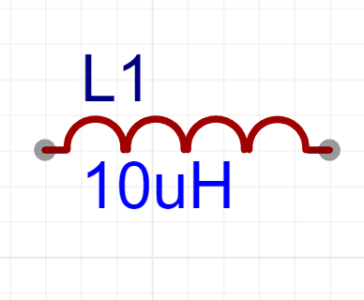
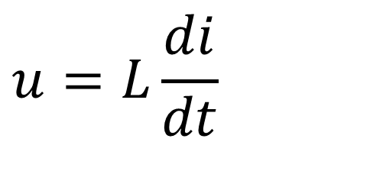
4.电感元件
电感定义：是能够把电能转化为磁能而存储起来的元件。
电感（Inductor）：通常用字母“L”表示
电感的单位是亨利，简称亨，符号是H，常用的电感单位有亨（H）、毫亨（mH）、微法（μH），换算关系是：1H=1000mH；1mH=1000uH；
实际的电子产品应用中，根据电感“通直流，隔交流”的特性，在电路中所起的作用主要是滤波，扼流，谐振，储能。
$$u=L\frac{di}{dt}$$

Slide 14
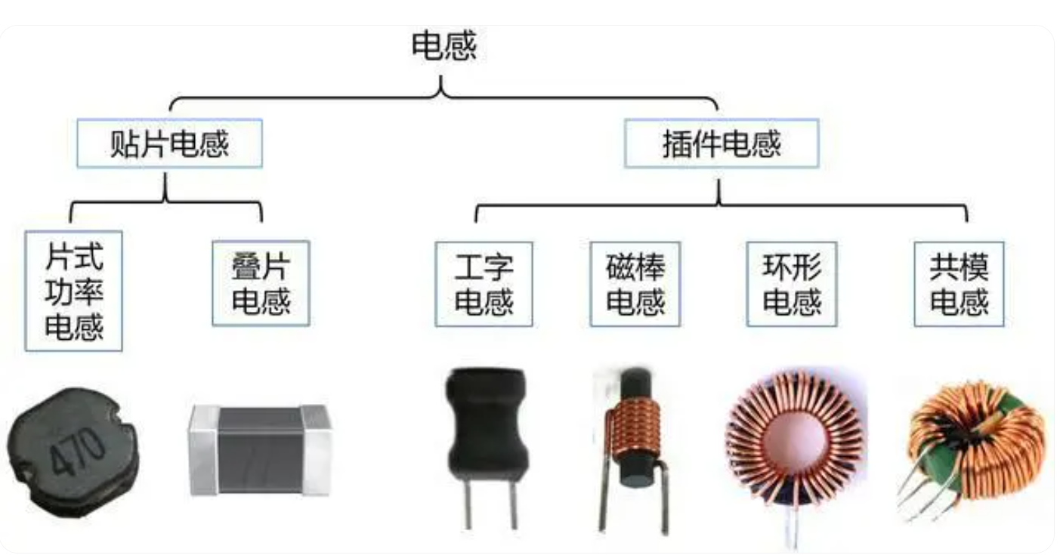
4.电感元件

Slide 15
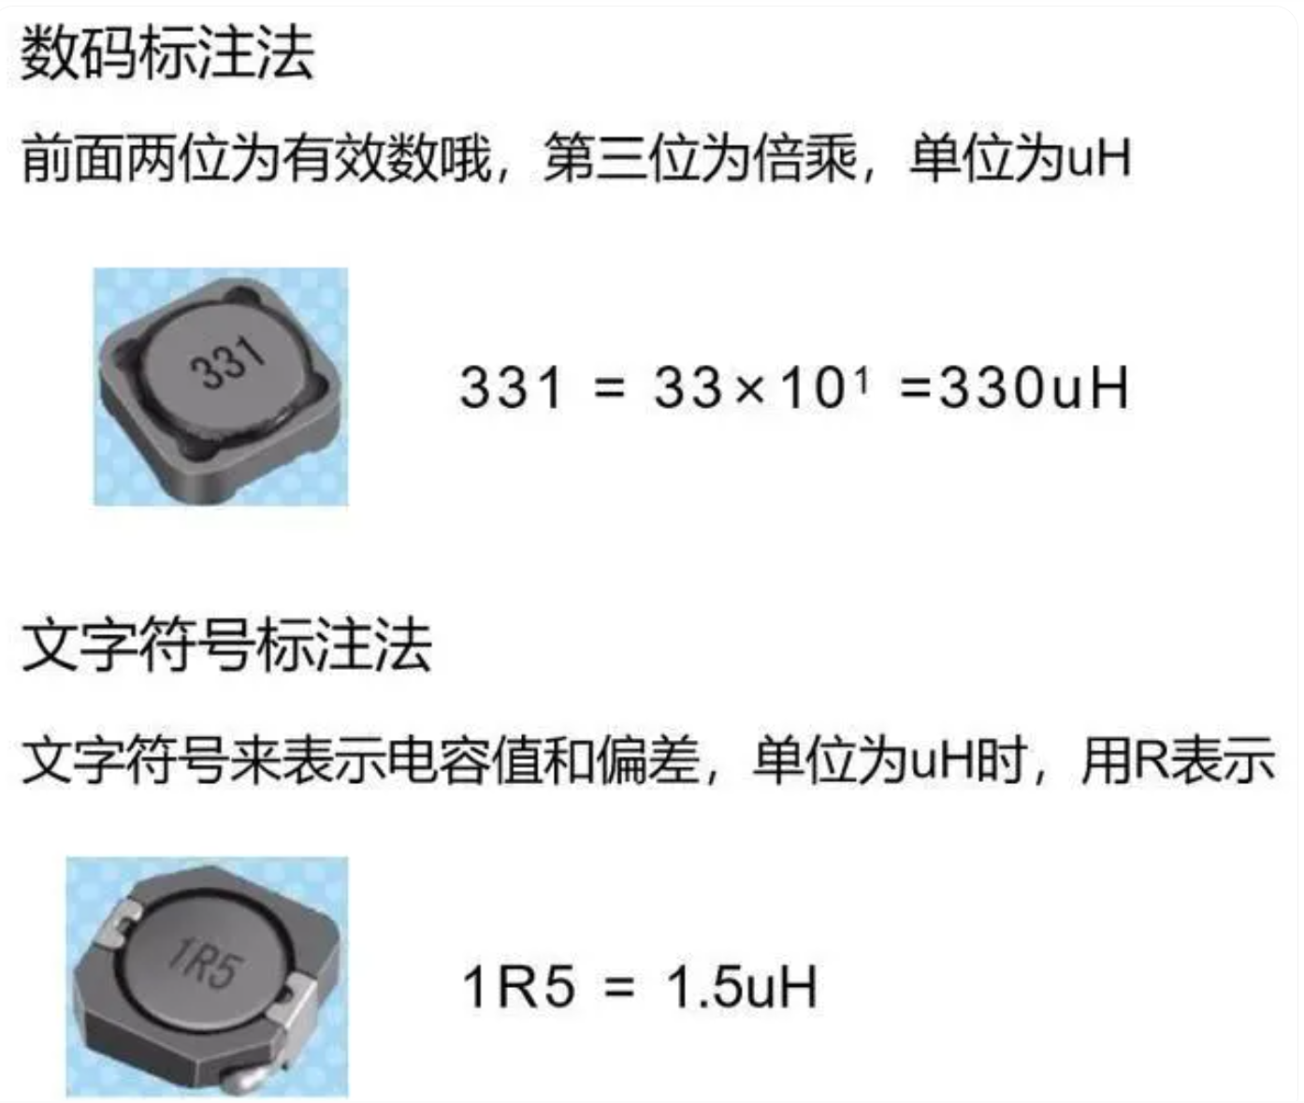
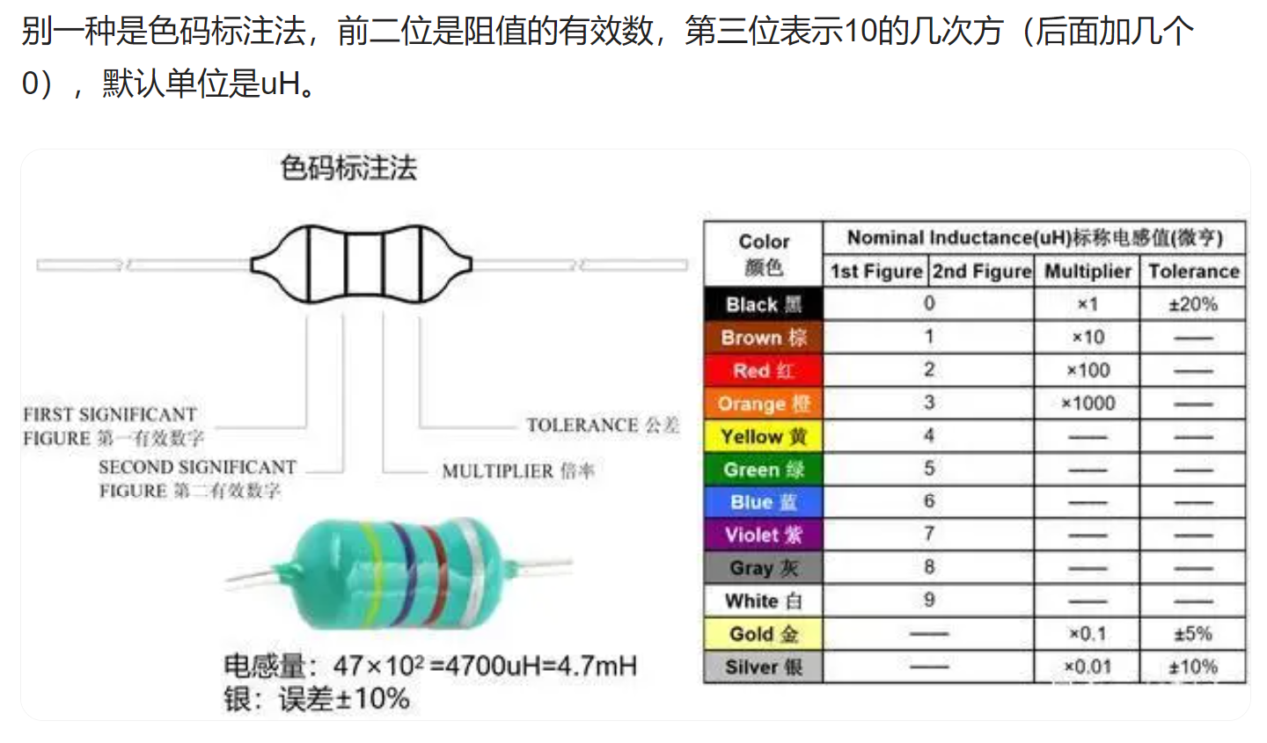
4.电感元件

